Slide 1

微信小程序开发
《食品项目》
姓名：
学号:

Slide 2
01
小程序总体功能框图
Small program overall function block diagram
目录
CONTENTES
02
相关技术
Related technologies
03
功能页面图
Function page diagram

Slide 3
01
小程序总体功能框图

Slide 4
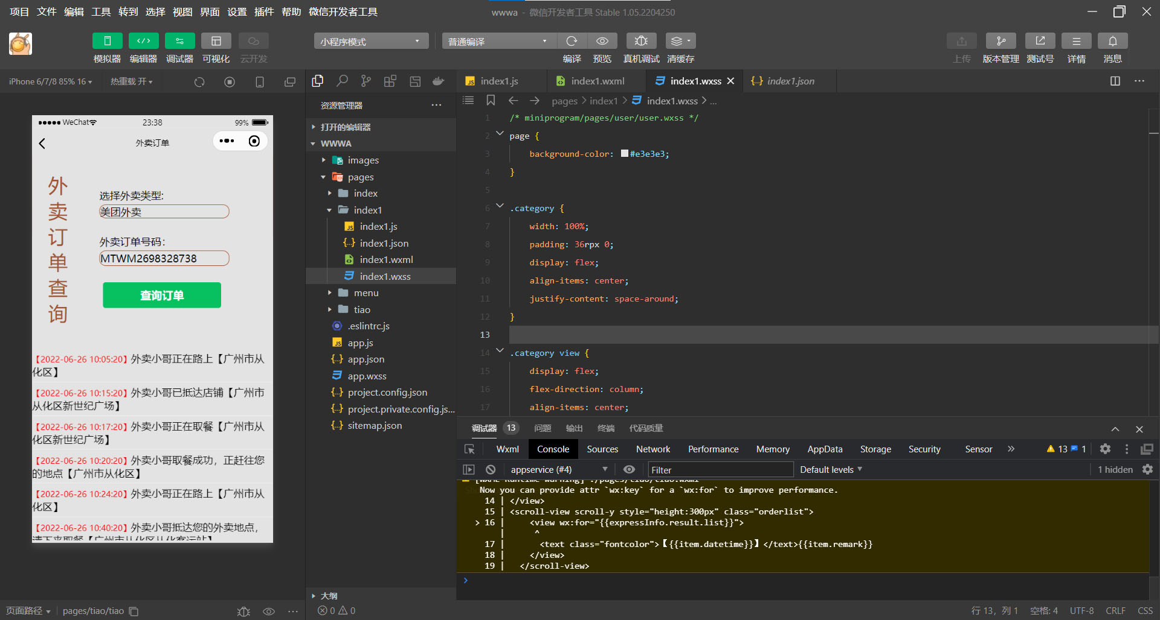
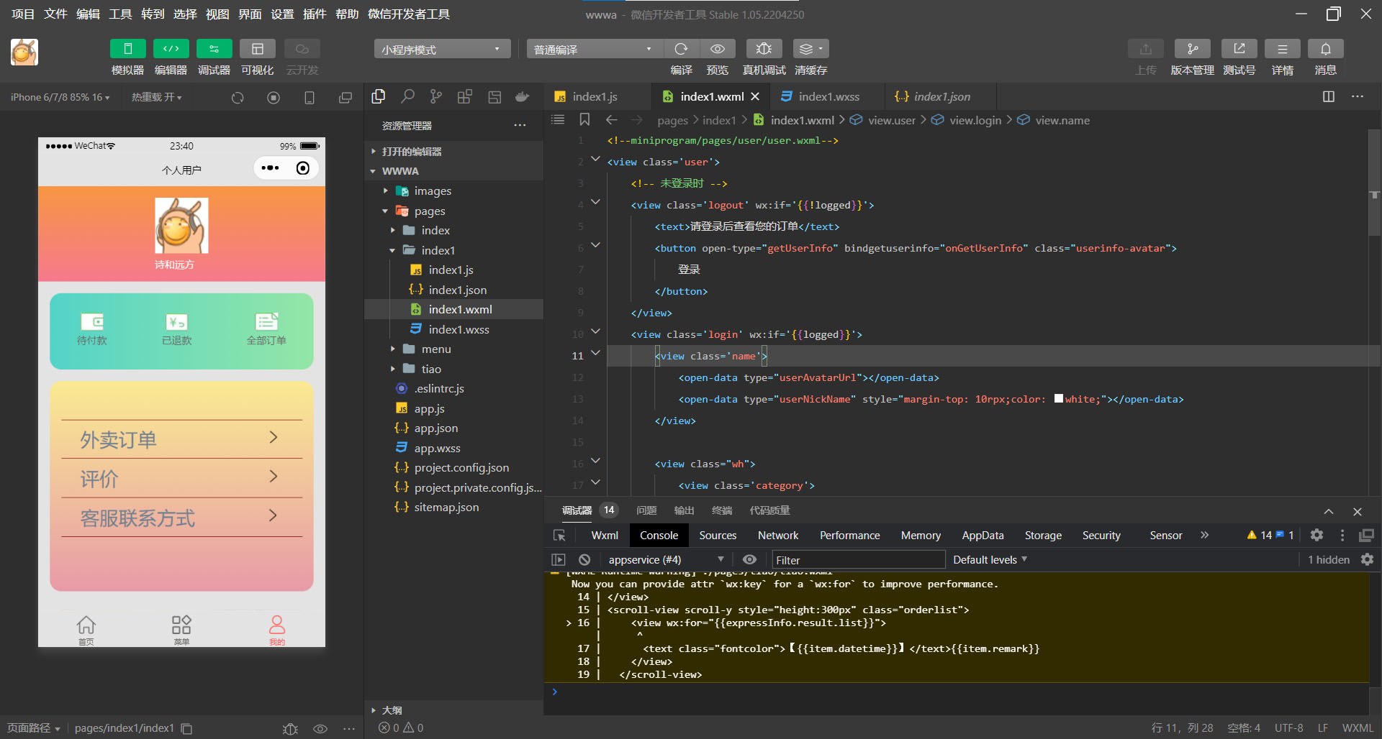

Slide 6
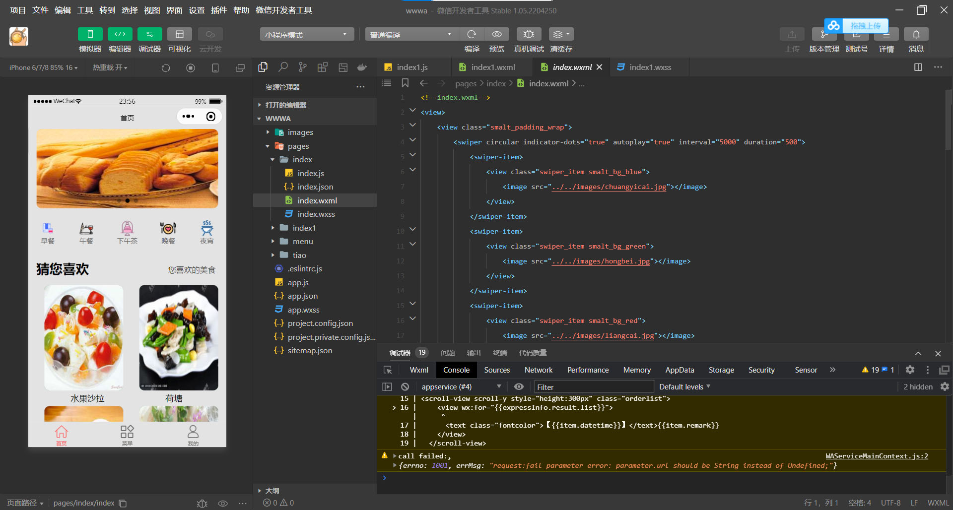

Slide 7
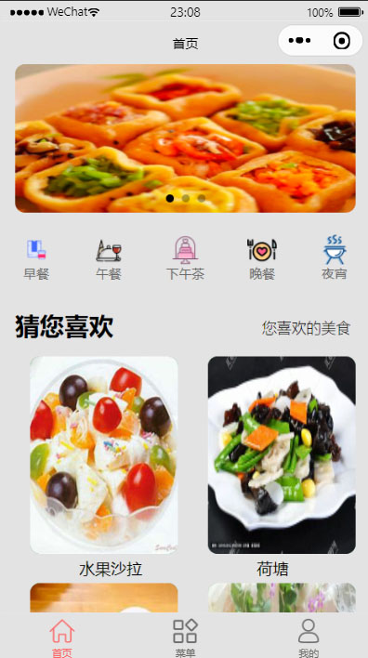
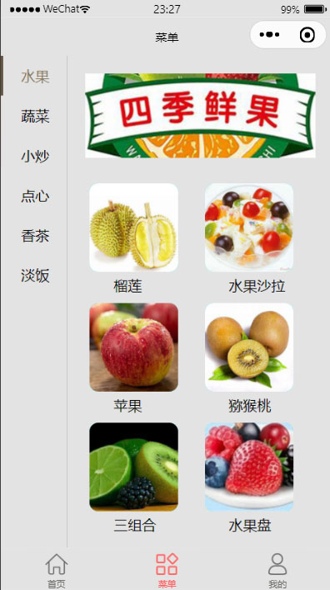

Slide 8
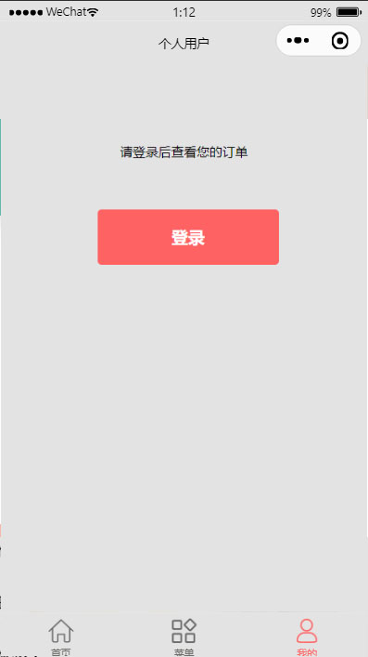
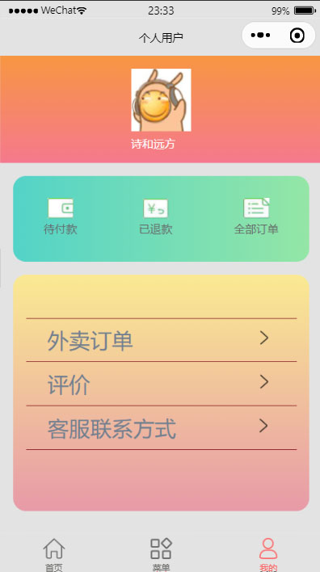

Slide 9
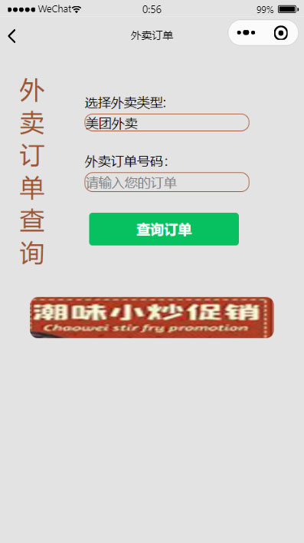
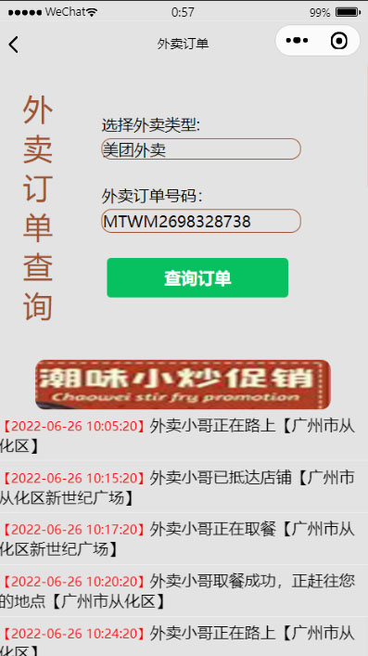

Slide 10
02
相关技术

Slide 11
技术分析
视图层负责渲染页面结构，逻辑层负责逻辑处理、数据请求、接口调用等；
可以方便的调起微信提供的能力，如本地存储，能支持服务器的文件上传下载；
能正确使用设备应用API，连接API并通过JSON读取数据并渲染到页面；
了解 html js css 的一些基础知识，javascript语言，运用ps软件作图；
通过微信内置的解释器将微信服务器的前端代码和用户数据库后台传输过来的数据进行拼接；
使用了node.js作为后台来运行微信小程序
javascript
html
css
相关技术

Slide 12
03
功能页面

Slide 13
点击跳转
非标签页面

Slide 14
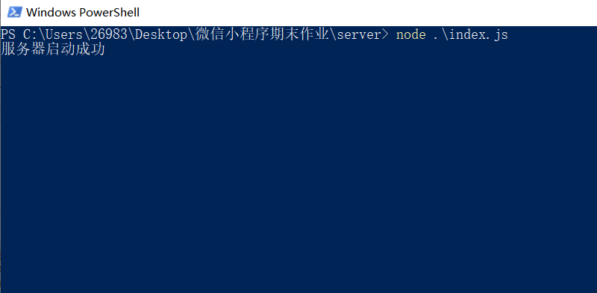
开启node后台数据库和
微信小程序链接
输入数据库相对应
的id查询订单

Slide 15
调用微信小程序
的登录权限进行登录
页面，同时获取微
信图像和名称

Slide 16
点击图片超链接
跳转到菜单页面

Slide 17
感谢您的聆听
I step over all things in the world, I never panic, but you step over the mountains and rivers return a moment, I was in chaos, but also the fawn randomly bump.

